Slide 1
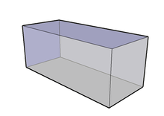


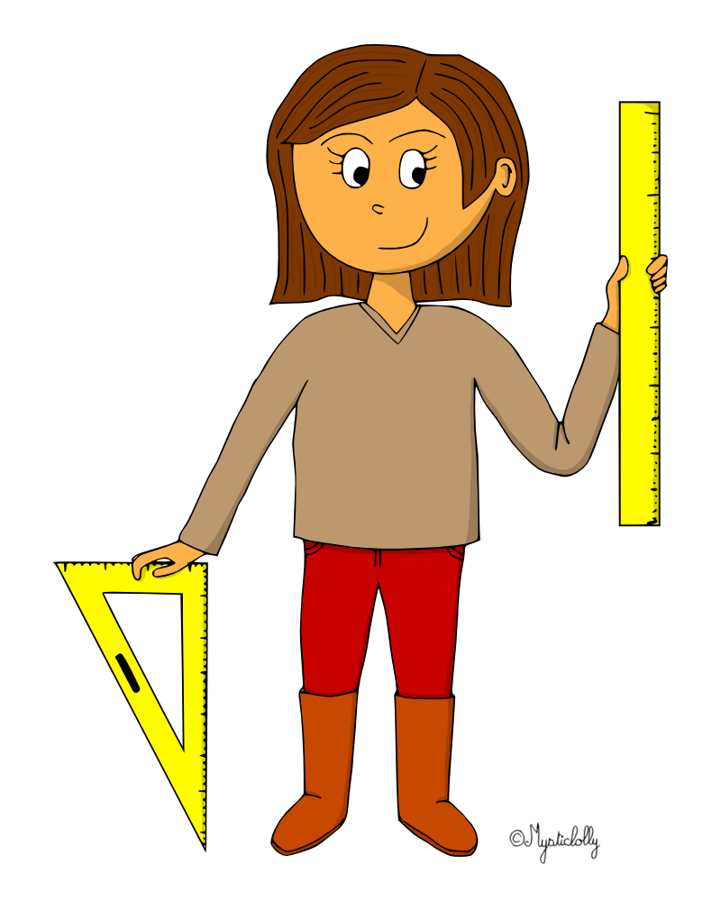
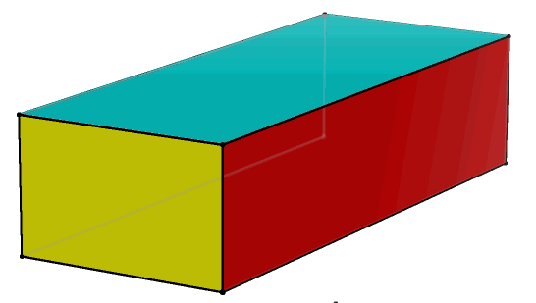
1-
Utiliser le vocabulaire géométrique
Écris le nom :

Slide 2
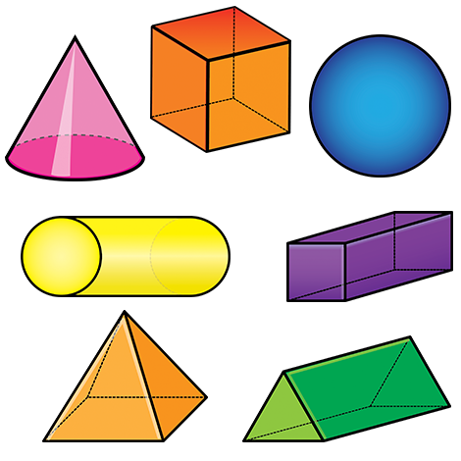
2- Compter le nombre de sommets, de côtés, d’angles, d’angles droits.
Je suis un solide. J’ai des faces carrées, d’autres faces rectangulaires.
Qui suis-je?
Je suis un …

Slide 3

3- Utiliser des stratégies de calcul pour dénombrer. Tables d’addition, de multiplication, doubles.
Combien de cubes ?
….

Slide 4
4- Range ces trois nombres dans l’ordre Décroissant
Range dans l’ordre décroissant .
293 | 832 | 902 | 743 | 487

Slide 5
5- Connaitre le système décimal de position. Calculer.

Slide 6

6- Calculer les doubles et les moitiés.
le double
424 est de 848
la moitié

Slide 7
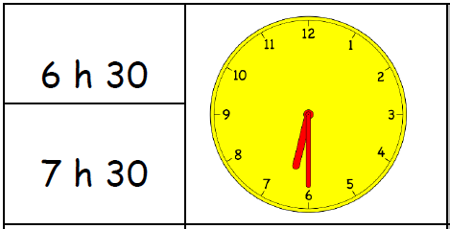
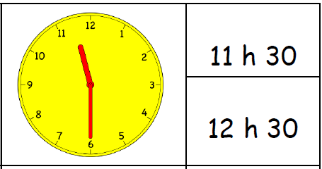
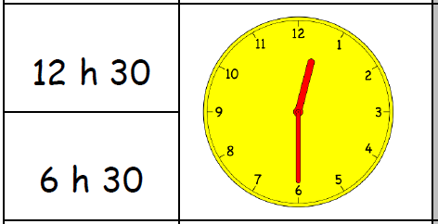
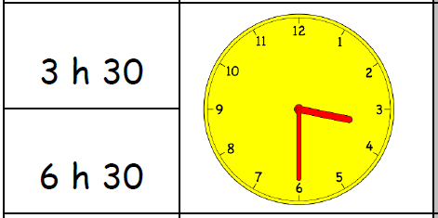
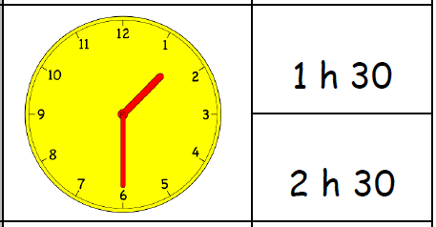
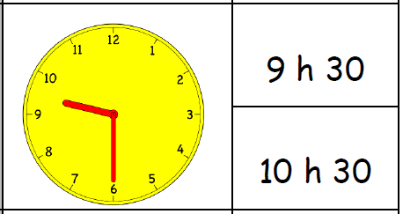

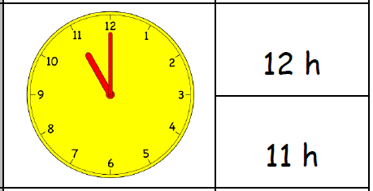
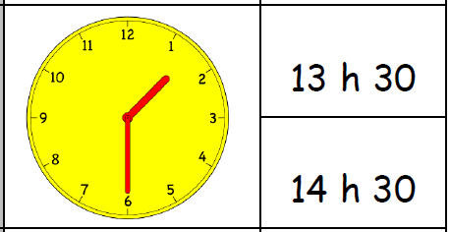
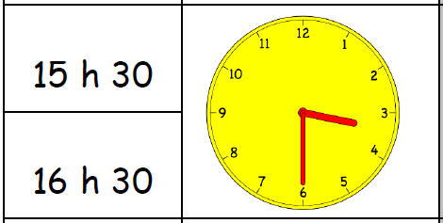
7-
Il est …. h

Slide 8
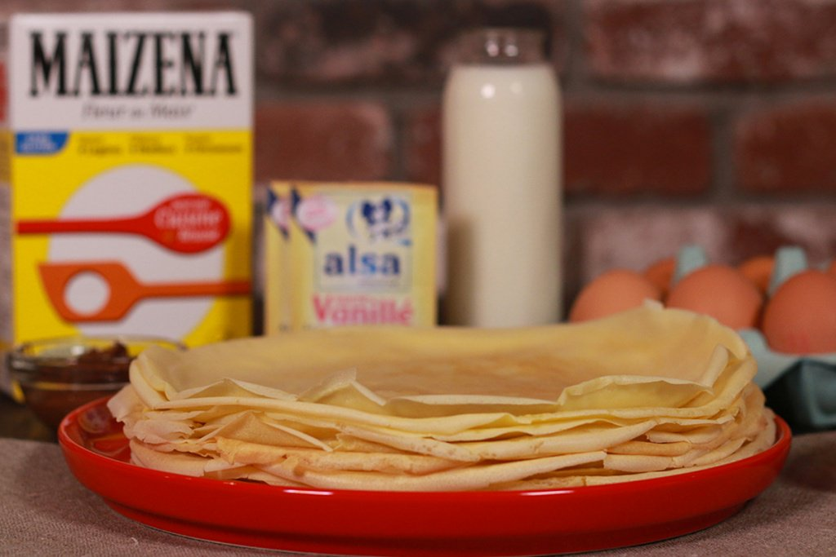
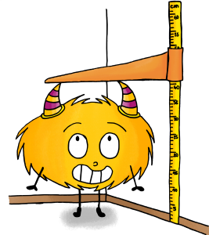
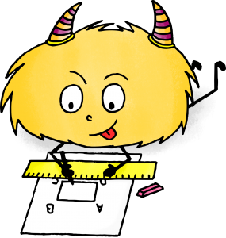
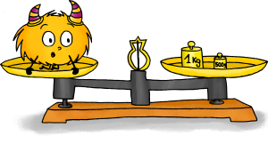

8- Connaitre les unités de mesure.
Pour préparer des crêpes, j’ai acheté 6 œufs pour 2 € 56 c.
De quelle mesure de grandeur s’agit-il ?
❑ de prix
❑ de contenance
❑ de masse
❑ de temps
❑ de longueur

Slide 9
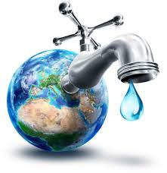
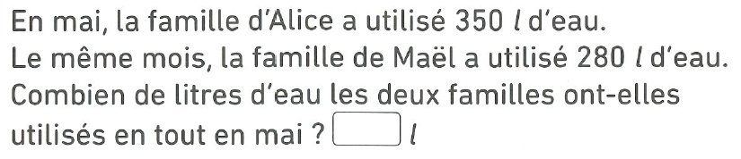
9- Comparer des volumes.

Slide 10

10- Décomposer un nombre.
Décompose le nombre comme ci-dessous.
( 8 x 100 ) + (3 x 10) + 4 = 834
753 =………………………………

